Slide 1
EUROPA.-LA VUELTA AL MUNDO EN 885 JARDINES. SUIZA.-Jardin Botanico Alpino La Jaysinia.-La Thomasia Alpine Garden.-Zurich University Botanical Gardens.-Chinagarten Zürich.-Jardin Botanique Lausanne
Selección de textos y fotografías por
JOSE ELIAS BONELLS

Slide 2
Jardin Botánico Alpino La Jaysinia
El Jardín Botánico Alpino La Jaysinia (en francés, jardin botanique alpin La Jaÿsinia) es un jardín botánico de 3,5 hectáreas, que se encuentra situado en Samoëns, la comunidad principal del valle del Giffre en el departamento de Alta Saboya.
Este jardín se encuentra clasificado entre los Jardines Notables de Francia.
Inicialmente, propiedad de Marie-Louise Jaÿ (también llamada Marie-Louise Cognacq-Jaÿ) , nacida en Samoëns, fundadora de La Samaritaine, grandes almacenes de París. Donó este jardín a su pueblo natal, en 1906.

Slide 3
Concebido en el mismo lugar, donde Marie-Louise venía de niña a alimentar a sus cabras, el jardín se despliega sobre 3,5 hectáreas, sobre un terreno en pendiente, entre 700 y 780 metros de altitud, exposición al suroeste.
Reúne representantes de la flora de los cinco continentes, e incluye 8.000 plantas distribuidas en 4.500 especies y variedades, en gran mayoría de las plantas de montaña o países fríos
El jardín, se encuentra recorrido por una senda en zigzag, regado por un arroyo de montaña, ofrece unas vistas notables sobre el burgo, el valle del Giffre y las altas cumbres que lo rodean.
Una capilla espera al visitante en la cumbre desde donde se puede contemplar el espléndido panorama.

Slide 4
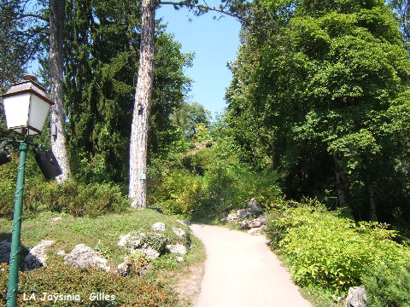
Notes:
La Jaÿsinia.-Suiza.-

Slide 5
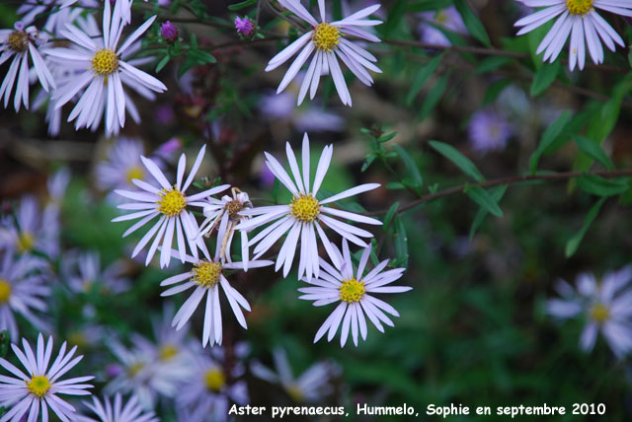
Notes:
La Jaÿsinia.—Aster pyrenaecus_lutetia

Slide 6
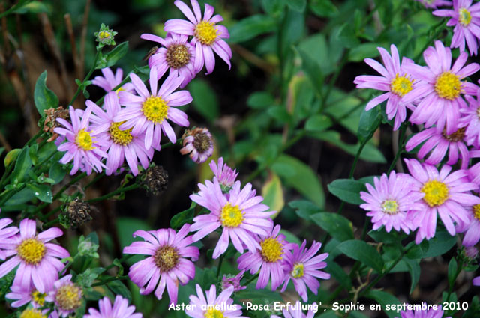
Notes:
La Jaÿsinia.-Aster_rosa_erfullung

Slide 7
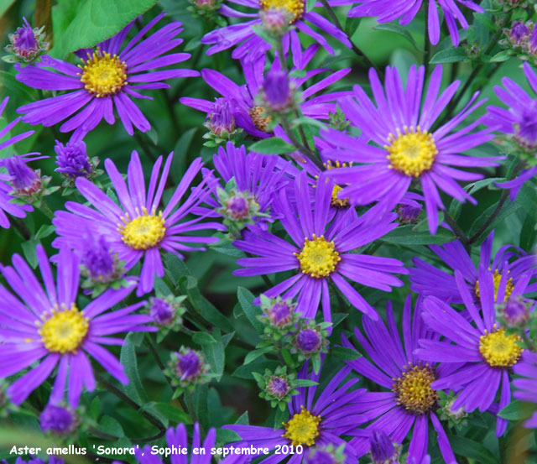
Notes:
La Jaÿsinia.-Suiza.-Aster Sonora

Slide 8
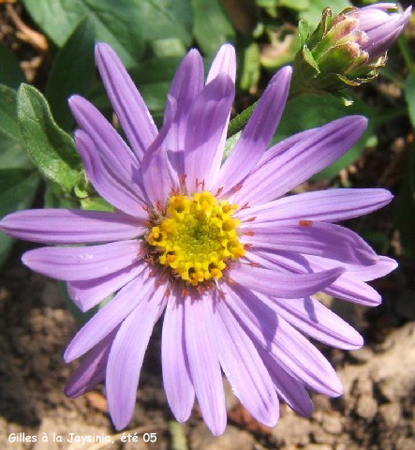
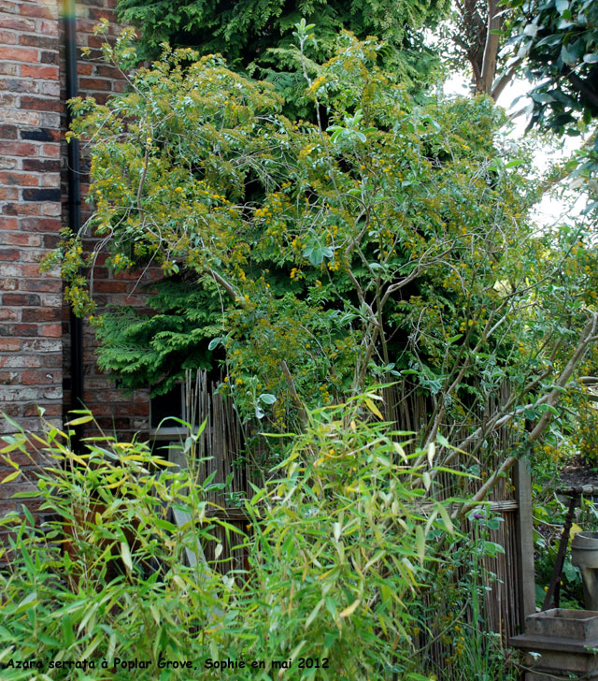
Notes:
La Jaÿsinia.-Suiza.-Aster amellus y Azara_serrata

Slide 9
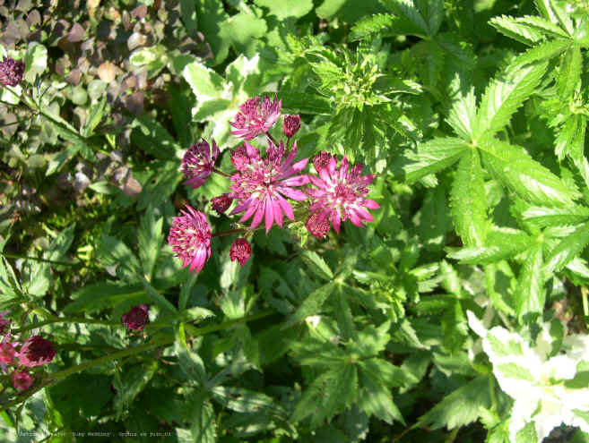
Notes:
La Jaÿsinia.-Suiza.-Astrantia ruby wed

Slide 10
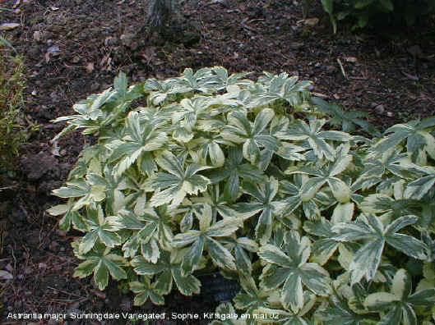
Notes:
La Jaÿsinia.-Suiza.-Astrantia major sunningdale variegated

Slide 11
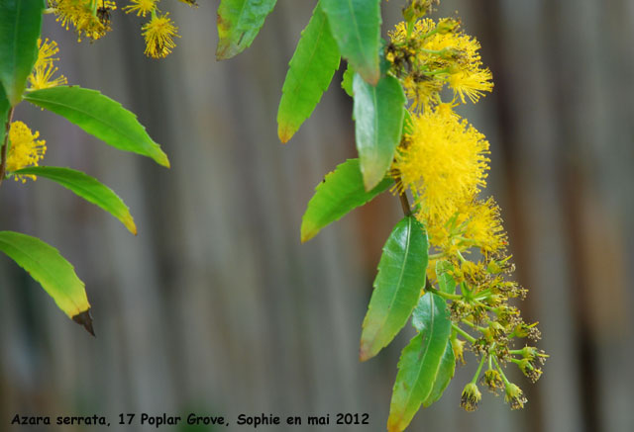
Notes:
La Jaÿsinia.-Suiza.-Azara_serrata

Slide 12
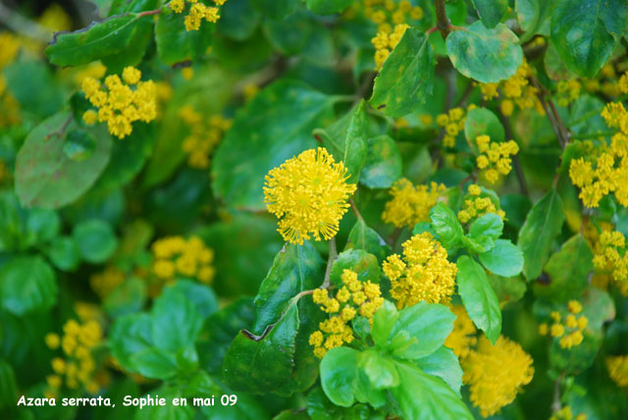
Notes:
La Jaÿsinia.-Suiza.-Azara_serrata

Slide 13
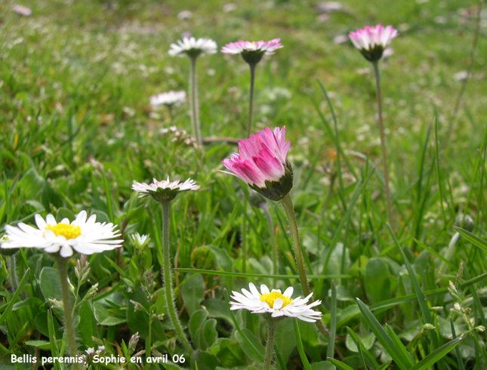
Notes:
La Jaÿsinia.-Suiza.-Bellis perennis

Slide 14
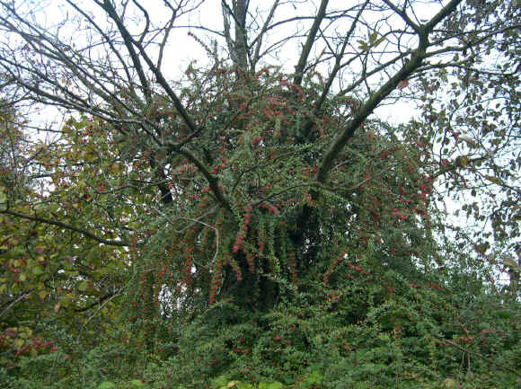
Notes:
La Jaÿsinia.-Suiza.-berberis aggreg

Slide 15
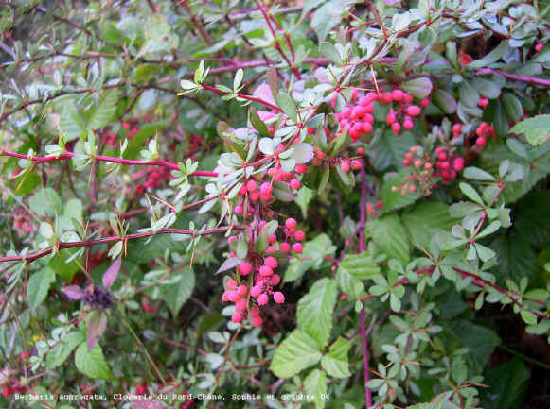
Notes:
La Jaÿsinia.-Suiza.-Berberis aggregata

Slide 16
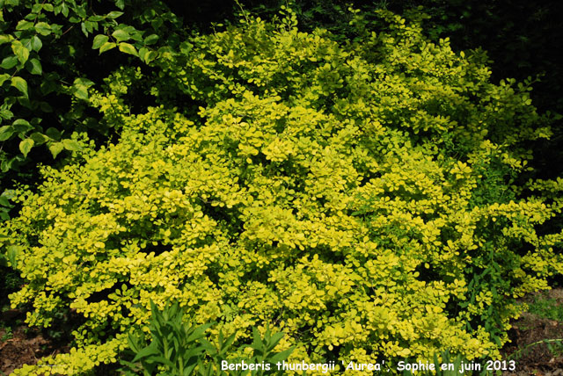
Notes:
La Jaÿsinia.-Suiza.-Berberis thunbergii aurea

Slide 17
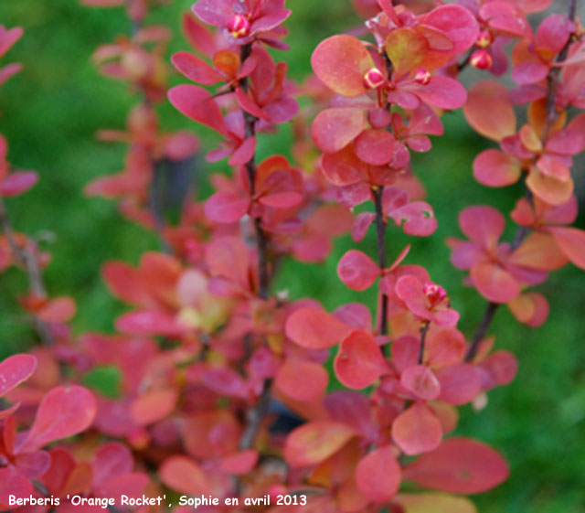
Notes:
La Jaÿsinia.-Suiza.-Berberis orange rocket

Slide 18
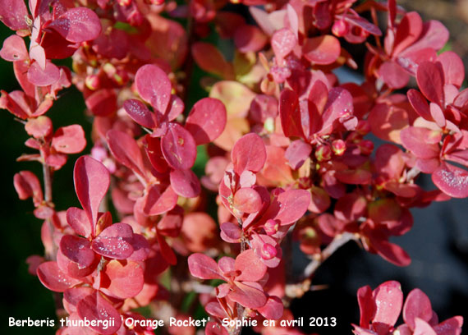
Notes:
La Jaÿsinia.-Suiza.-Berberis orange rocket

Slide 19
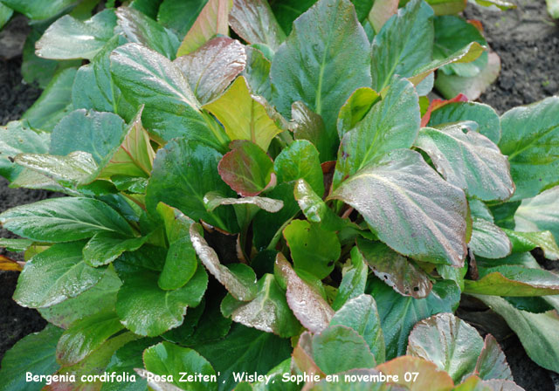
Notes:
La Jaÿsinia.-Suiza.-Bergenia cordifolia rosa zeiten

Slide 20
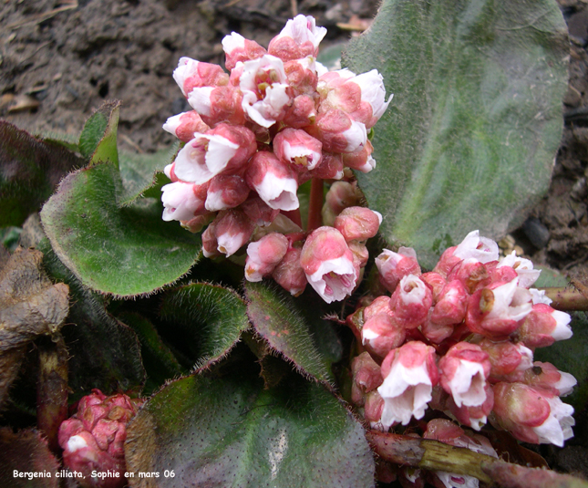
Notes:
La Jaÿsinia.-Suiza.-Bergenia ciliata

Slide 21
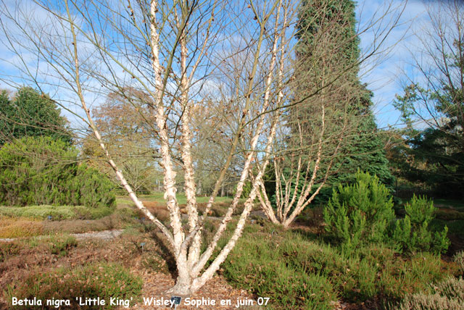
Notes:
La Jaÿsinia.-Suiza.-Betula nigra Little King

Slide 22
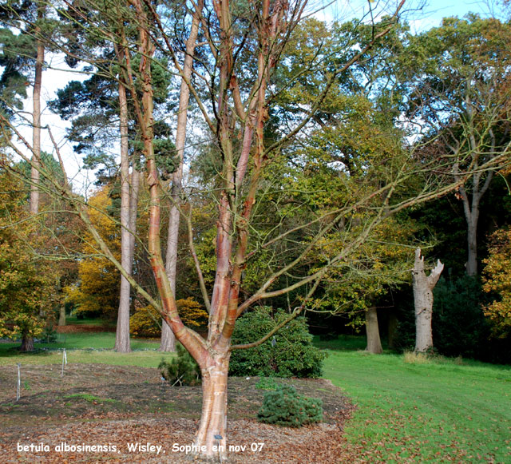
Notes:
La Jaÿsinia.-Suiza.-Betula albosinensis

Slide 23
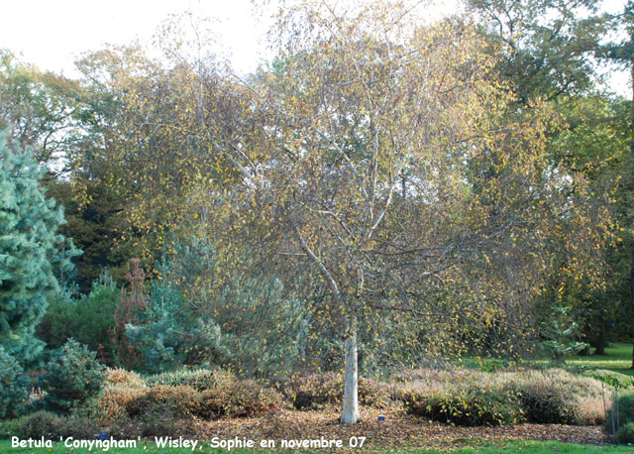
Notes:
La Jaÿsinia.-Suiza.-Betula conyngham

Slide 24
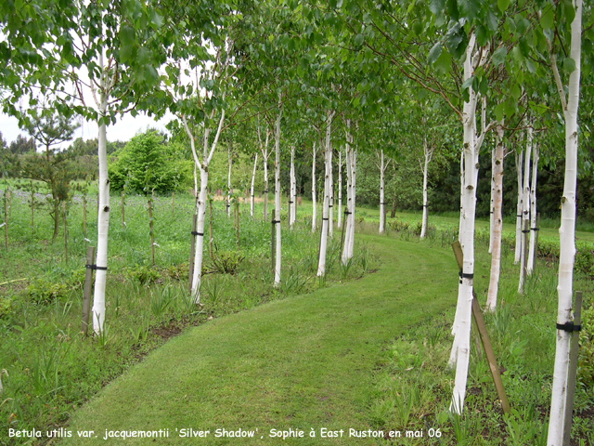
Notes:
La Jaÿsinia.-Suiza.-Betula utilis jacqemontii silver shadow

Slide 25
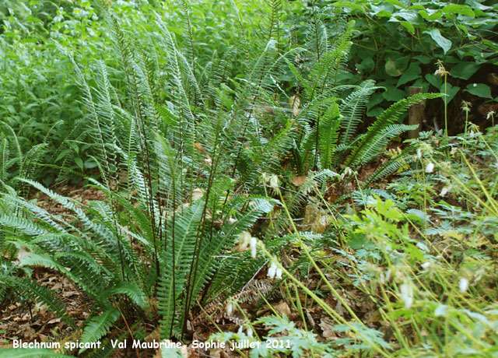
Notes:
La Jaÿsinia.-Suiza.-Blechnum spicant

Slide 26
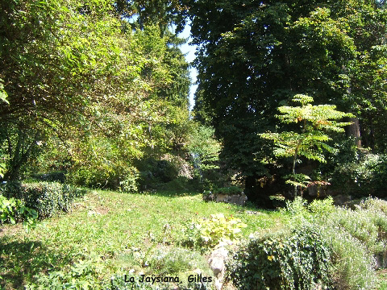
Notes:
La Jaÿsinia.-Suiza.-

Slide 27
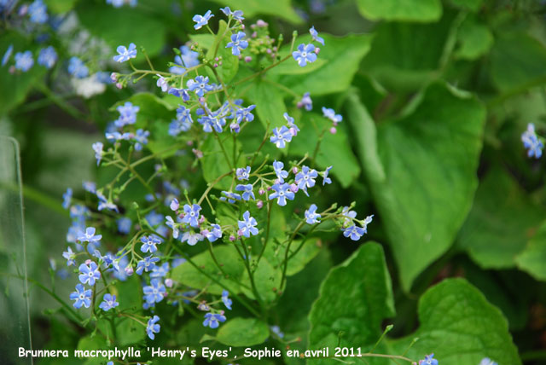
Notes:
La Jaÿsinia.-Suiza.-Brunnera macrophylla Henry´s Eyes

Slide 28
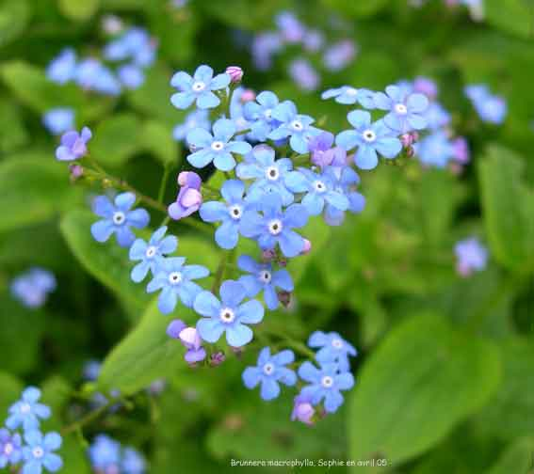
Notes:
La Jaÿsinia.-Suiza.-Brunnera macrophylla

Slide 29
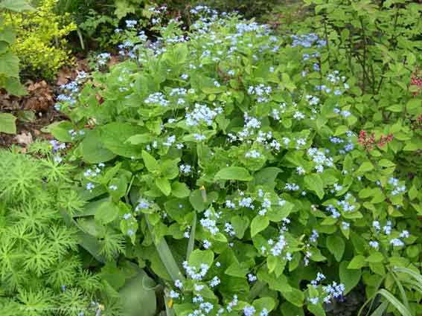
Notes:
La Jaÿsinia.-Suiza.-Brunnera macrophylla

Slide 30
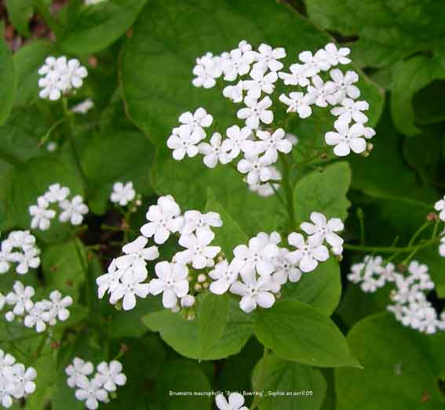
Notes:
La Jaÿsinia.-Suiza.-Brunnera macrophylla bett

Slide 31
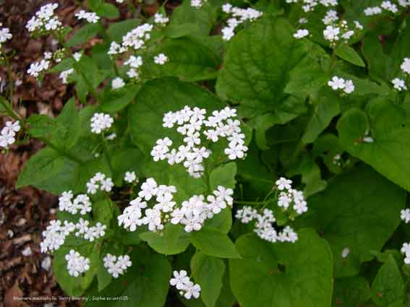
Notes:
La Jaÿsinia.-Suiza.-Brunnera macrophylla Betty

Slide 32
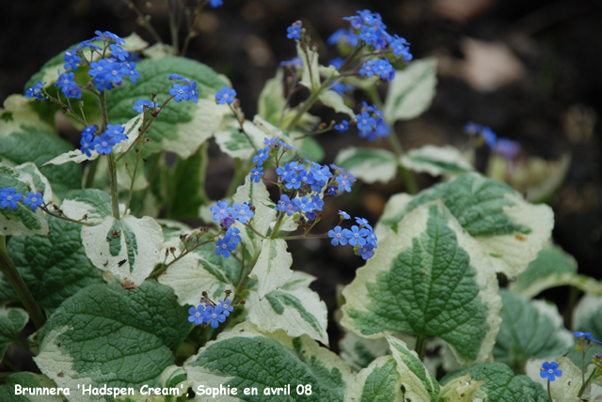
Notes:
La Jaÿsinia.-Suiza.-Brunnera Hadspen Cream

Slide 33
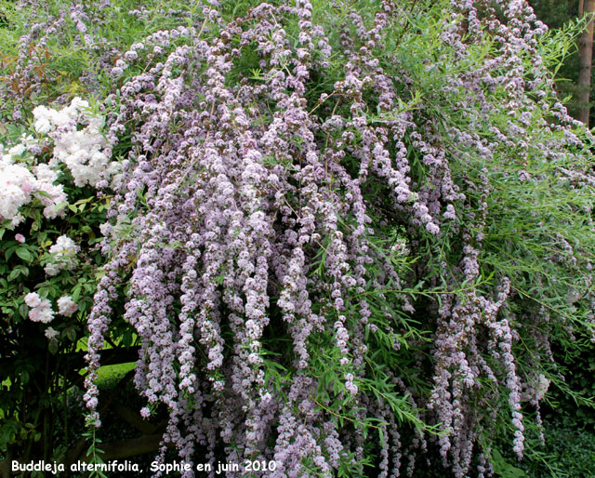
Notes:
La Jaÿsinia.-Suiza.-Buddleja alternifolia

Slide 34
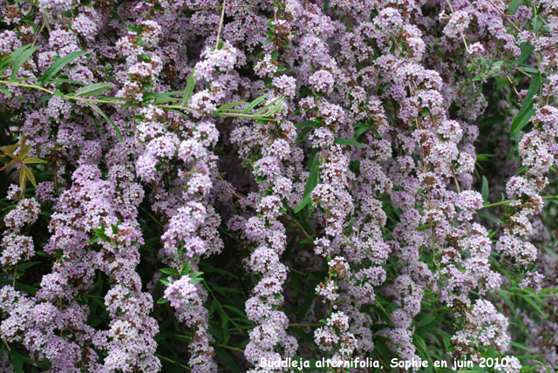
Notes:
La Jaÿsinia.-Suiza.-Buddleja alternifolia

Slide 35
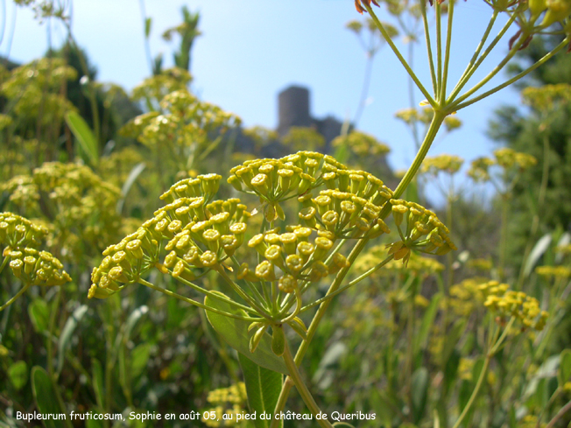
Notes:
La Jaÿsinia.-Suiza.-Bupleurum fruticosum

Slide 36
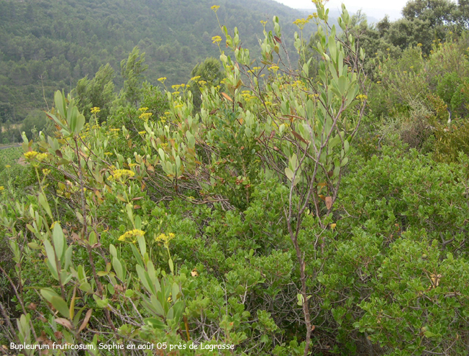
Notes:
La Jaÿsinia.-Suiza.-Bupleurum fruticosum

Slide 37
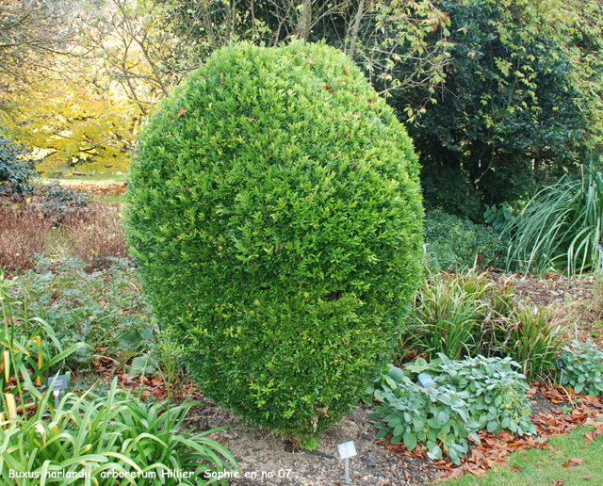
Notes:
La Jaÿsinia.-Suiza.-Buxus Harland

Slide 38
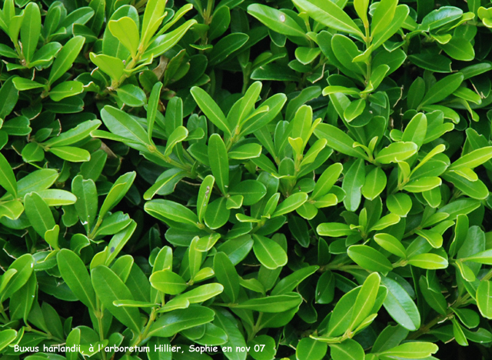
Notes:
La Jaÿsinia.-Suiza.-Buxus Hardland

Slide 39
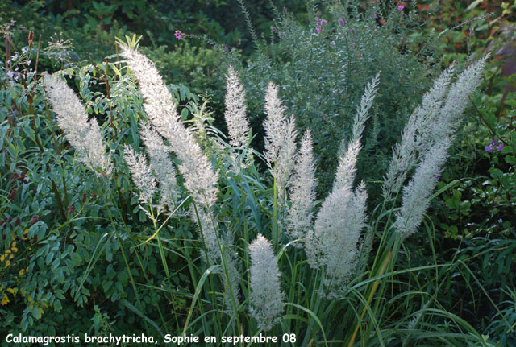
Notes:
La Jaÿsinia.-Suiza.Calamagrostis brachytricha

Slide 40
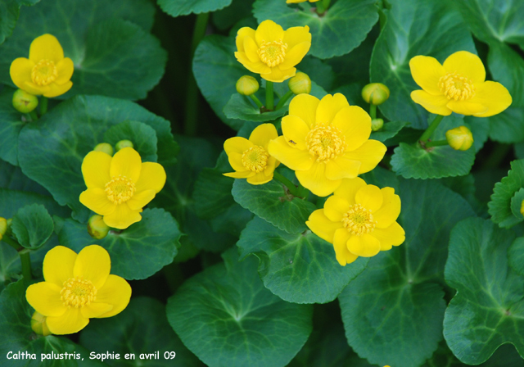
Notes:
La Jaÿsinia.-Suiza.-Caltha palustris

Slide 41
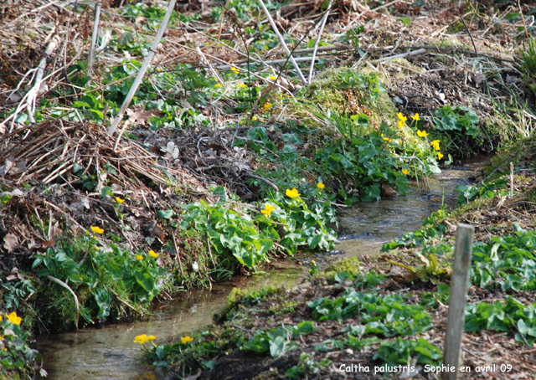
Notes:
La Jaÿsinia.-Suiza.-Caltha palustris

Slide 42
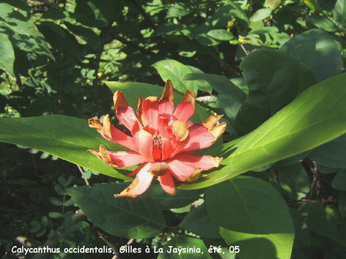
Notes:
La Jaÿsinia.-Suiza.-Calycanthus occidentalis

Slide 43
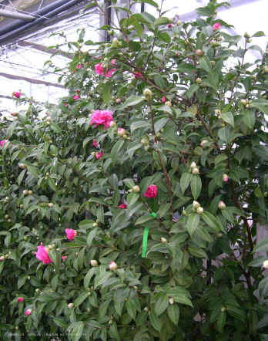
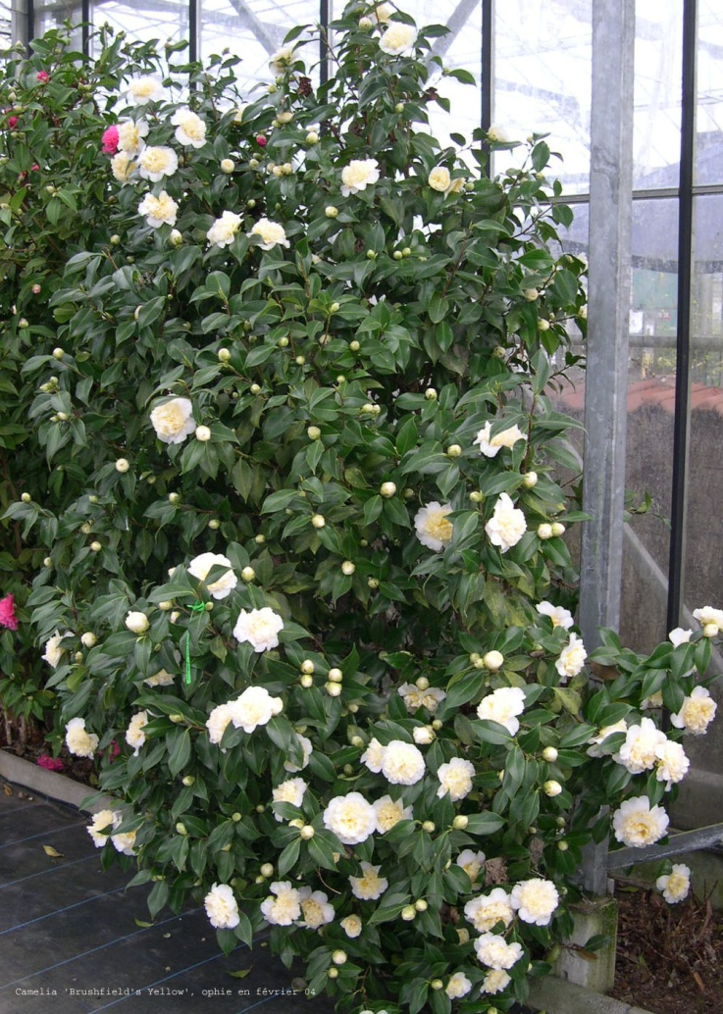
Notes:
La Jaÿsinia.-Suiza.-Camelias

Slide 44
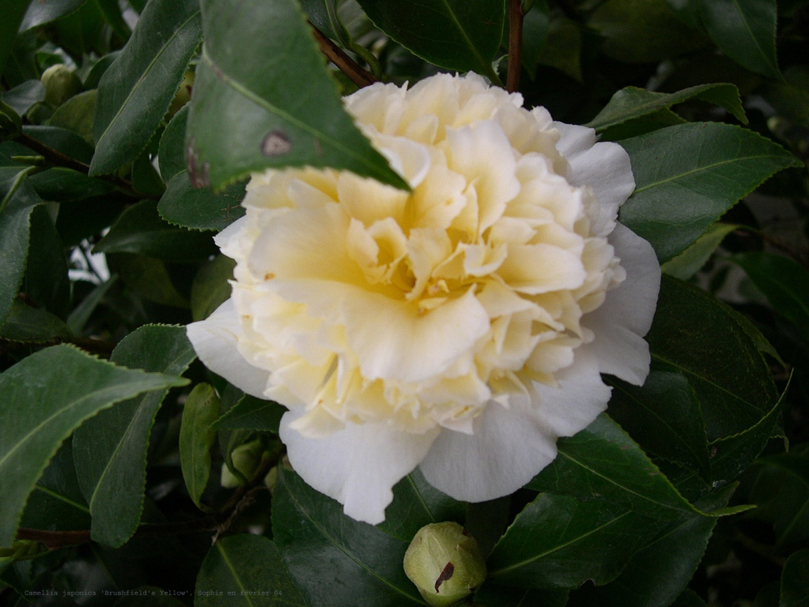
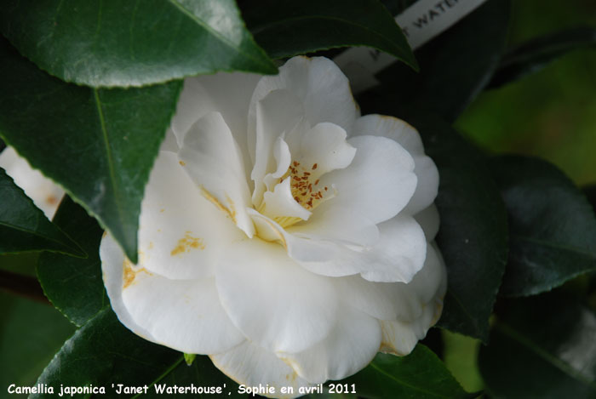
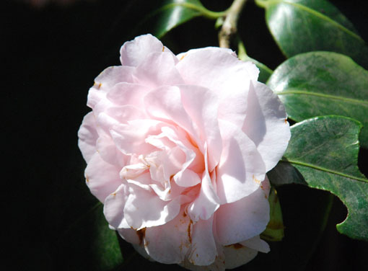
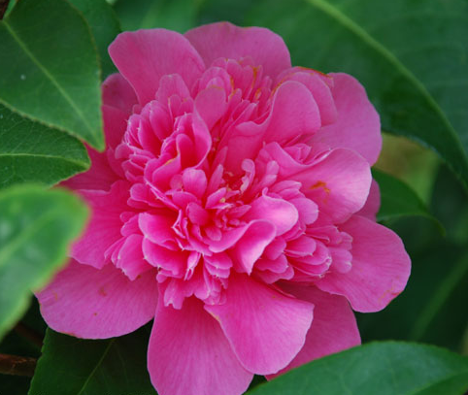
Notes:
La Jaÿsinia.-Suiza.-Camelias

Slide 45
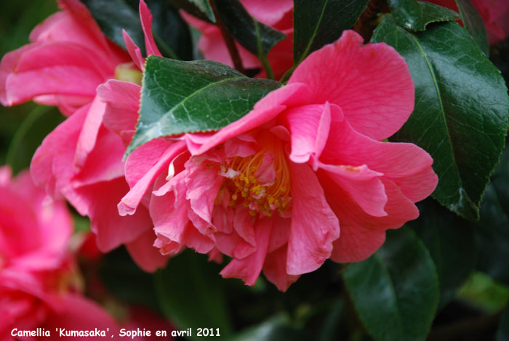
Notes:
La Jaÿsinia.-Suiza.-Camelia Kumasaka

Slide 46
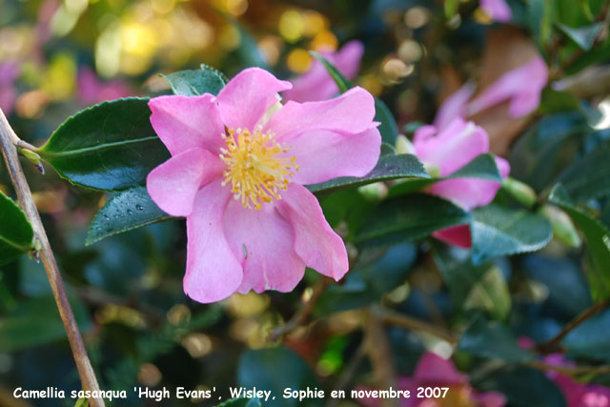
Notes:
La Jaÿsinia.-Suiza.-Camelia sasanqua.-Hugh Evans

Slide 47
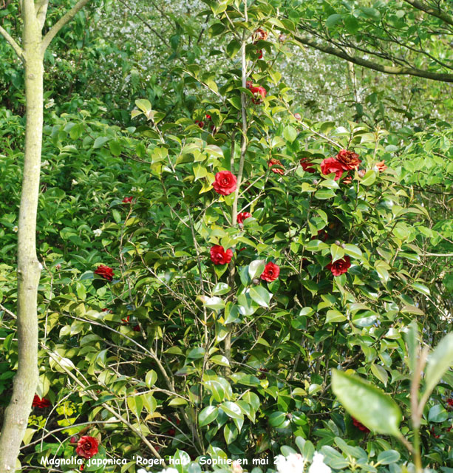
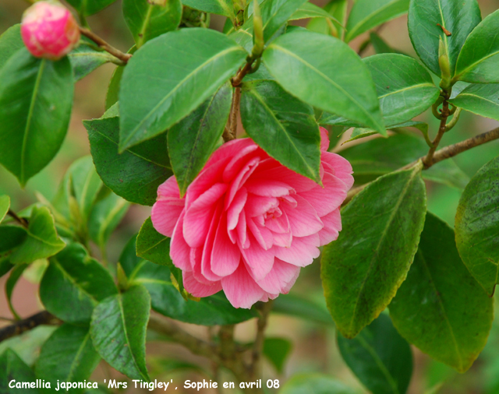

Notes:
La Jaÿsinia.-Suiza.-Camelia Roger Hall

Slide 48

Notes:
La Jaÿsinia.-Suiza.-Camelia cuspidata

Slide 49

Notes:
La Jaÿsinia.-Suiza

Slide 50

Notes:
La Jaÿsinia.-Suiza

Slide 51

Notes:
La Jaÿsinia.-Suiza

Slide 52

Notes:
La Jaÿsinia.-Suiza

Slide 53

Notes:
La Jaÿsinia.-Suiza

Slide 54
La Thomasia Alpine Garden
Este genuino jardín alpino se hizo en un momento (1891) al hacer jardines alpinos era popular en Inglaterra - y muchos visitantes ingleses fueron a Suiza en ese momento.
La altitud es de 1.260 m.
La familia Thomas tenía una larga historia de destacados botánicos, se podría argumentar fácilmente que este es el jardín más genuino 'alpino' en el mundo.
La Thomasia jardín está a la cabeza del valle de Nant Pont, junto a la Grand-Muveran, cuya espectacular cara Oeste, a unos 800 metros de altura, se cierne sobre él.

Slide 55

Notes:
La Thomasia Alpine Garden

Slide 56


Notes:
. La Thomasia Alpine Garden

Slide 57

Notes:
La Thomasia Alpine Garden

Slide 58

Notes:
La Thomasia Alpine Garden

Slide 59

Notes:
La Thomasia Alpine Garden

Slide 60

Notes:
La Thomasia Alpine Garden

Slide 61

Notes:
La Thomasia Alpine Garden

Slide 62

Notes:
La Thomasia Alpine Garden

Slide 63

Notes:
La Thomasia Alpine Garden

Slide 64

Notes:
La Thomasia Alpine Garden

Slide 65




Slide 66
Zurich University Botanical Gardens.
El Jardín Botánico de la Universidad de Zúrich (en alemán: Botanischer Garten der Universität Zürich) es un jardín botánico en el Swiss ciudad de Zurich . Fue inaugurado en 1977 y está situado en Zollikerstrasse en el trimestre Weinegg de la ciudad.
El jardín no debe ser confundido con el antiguo jardín botánico , ubicado en el antiguo bastión zur Katz en el centro de la ciudad , que también es propiedad de la Universidad de Zurich .

Slide 67

Notes:
Zurich University Botanical Gardens.

Slide 68

Notes:
Zurich University Botanical Gardens.

Slide 69

Notes:
Zurich University Botanical Gardens.

Slide 70

Notes:
Zurich University Botanical Gardens.

Slide 71

Notes:
Zurich University Botanical Gardens.

Slide 72

Notes:
Zurich University Botanical Gardens.

Slide 73

Notes:
Zurich University Botanical Gardens.

Slide 74

Notes:
Zurich University Botanical Gardens.

Slide 75

Notes:
Zurich University Botanical Gardens.-Rosa hugonis

Slide 76
Chinagarten Zürich.-_Eroeffnung_
The China Garden Zurich está situado entre Bellerive Street y Blatterwiese en Zurich cuerno en la margen derecha, en el hermoso lago Zúrich.
El jardín chino es un regalo de la ciudad china hermanada de Kunming a la población de Zurich.
Fue inaugurado en 1994 y es operado hoy por el Green City Zurich.
Pertenece al grupo de los jardines del templo, y se considera uno de los jardines más alto rango fuera de China.

Slide 77
El jardín es un examen intensivo de uno de los principales temas de la cultura china, los «Tres amigos en Winter": el pino, el bambú y la cereza de invierno que junto valiente la estación fría. Las inscripciones y pinturas indican la naturaleza de la cultura de Yunnan, en las diversas influencias de diversos mezcla minorías étnicas con la cultura Han tradicional.
El diseño estructural del jardín se basa en tres principios importantes:
la disposición estructural de los objetos (edificios, lagos artificiales y formaciones rocosas).
la distribución de la sala (planos de planta y las paredes), el movimiento en el jardín (caminos y pasajes).

Slide 78
De acuerdo con la geomancia china, la identificación de buenos lugares en el espacio y el paisaje, el China Garden Zurich está situado entre la montaña y el mar.
The China Garden Zurich es el agradecimiento por la asistencia técnica y científica en el desarrollo de la ciudad de agua potable y drenaje Kunming.
El suministro de agua de Zurich en 1993, permite la celebración de su 125 aniversario de la construcción del jardín.
El jardín fue (ahora Green City Zurich) construido a partir de mayo a octubre en 1993 bajo el liderazgo del ex Departamento de Parques de la ciudad de Zurich, a expertos de jardín y artesanos de Kunming y Zurich. La inauguración oficial tuvo lugar en la primavera de 1994 en presencia del entonces alcalde de Kunming y el alcalde Josef Estermann.

Slide 79

Notes:
Chinagarten Zürich.-_Eroeffnung_

Slide 80

Notes:
Chinagarten Zürich

Slide 81



Slide 82


Slide 83

Notes:
Chinagarten Zürich

Slide 84

Notes:
Chinagarten Zürich

Slide 85

Notes:
Chinagarten Zürich

Slide 86

Notes:
Chinagarten Zürich

Slide 87

Notes:
Chinagarten Zürich

Slide 88



Notes:
Chinagarten Zürich

Slide 89

Notes:
Chinagarten Zürich

Slide 90

Notes:
Chinagarten Zürich

Slide 91




Notes:
Chinagarten Zürich

Slide 92

Notes:
Chinagarten Zürich

Slide 93

Notes:
Chinagarten Zürich

Slide 94

Notes:
Chinagarten Zürich

Slide 95

Notes:
Chinagarten Zürich

Slide 96

Notes:
Chinagarten Zürich

Slide 97


Slide 98

Notes:
Chinagarten Zürich

Slide 99

Notes:
Chinagarten Zürich

Slide 100

Notes:
Chinagarten Zürich

Slide 101


Slide 102

Notes:
Chinagarten Zürich

Slide 103




Notes:
Chinagarten Zürich

Slide 104

Notes:
Chinagarten Zürich

Slide 105

Notes:
Chinagarten Zürich

Slide 106

Notes:
Chinagarten Zürich

Slide 107

Notes:
Chinagarten Zürich

Slide 108

Notes:
Chinagarten Zürich

Slide 109

Notes:
Chinagarten Zürich

Slide 110

Notes:
Chinagarten Zürich

Slide 111

Notes:
Chinagarten Zürich

Slide 112

Notes:
Chinagarten Zürich

Slide 113

Notes:
Chinagarten Zürich

Slide 114
Notes:
Chinagarten Zürich

Slide 115
Notes:
Chinagarten Zürich

Slide 116

Notes:
Chinagarten Zürich

Slide 117

Notes:
Chinagarten Zürich

Slide 118
Notes:
Chinagarten Zürich

Slide 119

Notes:
Chinagarten Zürich

Slide 120

Notes:
Chinagarten Zürich

Slide 121

Notes:
Chinagarten Zürich

Slide 122

Notes:
Chinagarten Zürich

Slide 123
Jardin Botanique Lausanne.
Museo Botánico y Jardines Cantonal es un conjunto de Vaud en Suiza , incluyendo el museo y el jardín botánico de Lausana , así como el jardín alpino Thomasia, cerca de la localidad de Bex .
El jardín cuenta con cerca de 6.000 plantas de Lausanne repartidas entre un jardín medicinal creado originalmente para estudiantes de farmacia, invernaderos y alpinium con la flora de montaña .

Slide 124

Notes:
Jardin Botanique Lausanne.

Slide 125

Notes:
. Jardin Botanique Lausanne

Slide 126

Notes:
Jardin Botanique Lausanne

Slide 127

Notes:
Jardin Botanique Lausanne

Slide 128

Notes:
Jardin Botanique Lausanne

Slide 129



Slide 130

Notes:
Jardin Botanique Lausanne

Slide 131




Notes:
Jardin Botanique Lausanne

